Slide 1



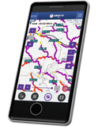
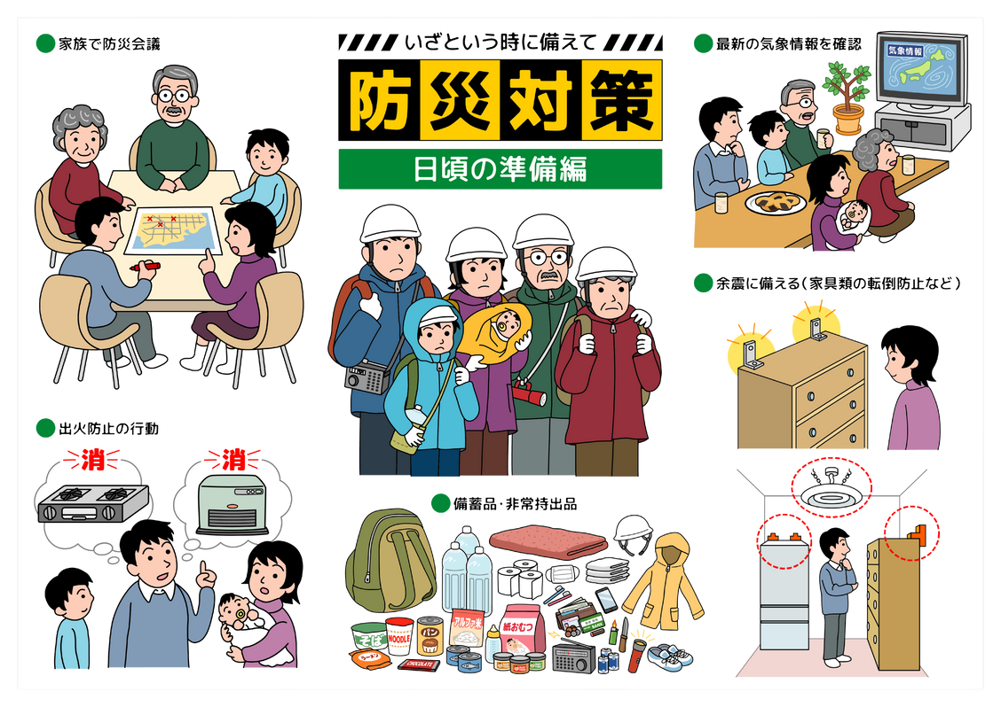

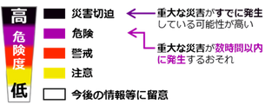
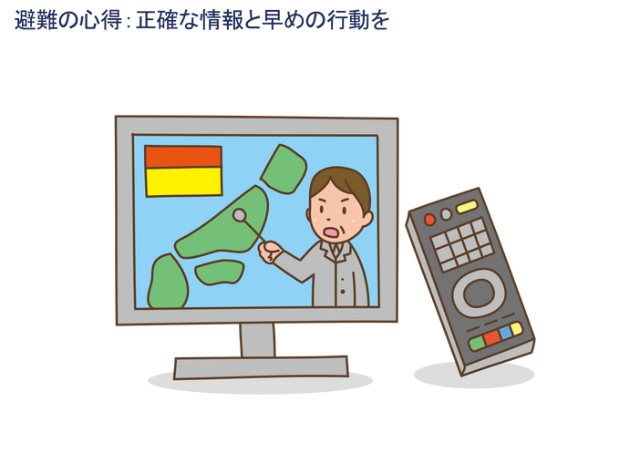
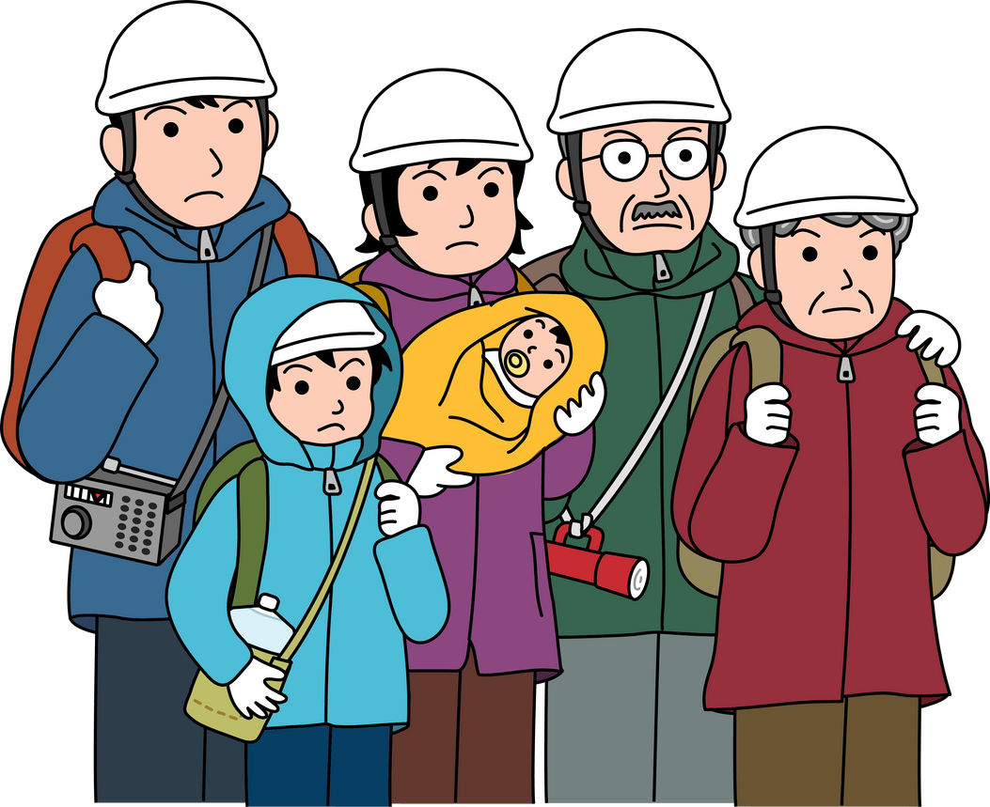
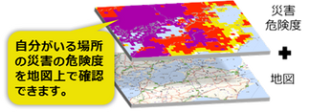
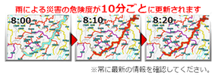
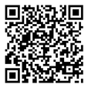
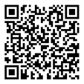

この情報が出たら、すぐ動いて！
Q.今どのくらい危険なの？
「気象防災速報」
災害発生の危険度が高まっている状況で､警戒感を一段高めて速やかな防災対応や行動の判断を後押しする情報です。
Ａ.雨による災害の危険度をリアルタイム表示する
『キキクル』を活用しよう。
「防災気象情報」に関する大切なお知らせ
この雨、
大丈夫？
この雨、
大丈夫？
この情報が発表されたら、キキクルなどの他の防災気象情報や、自治体が発令する避難情報にも留意し、身の安全を確保してください。
キキクルは、大雨などによる災害の危険度を、色分けされた地図で確認できるツールです。
【一例】
◎気象防災速報（線状降水帯発生）
◎気象防災速報（記録的短時間大雨）
キキクル
の主な特徴
備えは「早め」が安心！
「気象解説情報」
危険度を５段階に色分け
５色のサインで「逃げどき」がわかる防災ガイド
現在の気象状況と今後の見込みを伝え、災害への備えや今後の行動の検討や判断を後押しする情報です。
地図上にほぼリアルタイム表示
【一例】
◎気象解説情報（台風第〇号）
◎気象解説情報（線状降水帯半日前予測）
各市町村からの情報もチェック！
リンク先からそれぞれの気象台の紹介ページに移動すると、各自治体のページへのリンクをご参照いただけます。
各携帯電話事業者の緊急速報メールサービスを活用して災害・避難情報を配信している自治体もあります。
警戒レベル４相当の「危険」（紫）などへの危険度の高まりを通知してくれるサービスを行っている事業者もあります。
（※一部事業者では、警報や特別警報の通知も提供しています）
〒105-8431 東京都港区⻁ノ⾨3-6-9 電話：03-6758-3900 FAX：03-3434-9086（⽿の不⾃由な⽅向け）

Slide 2

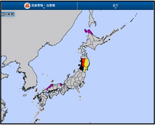
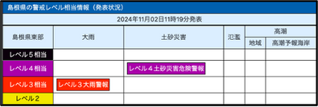

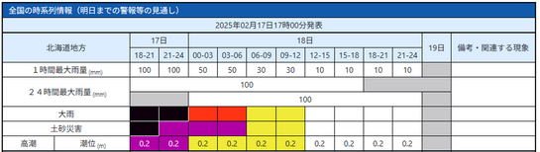

スマホやPCで確認！
防災気象情報のチェック方法
【PC画面イメージ】
気象庁では、大雨などの災害リスクが高まるときに、「警報」などの防災気象情報を発信しています。
気象庁ホームページでは、これらの避難の判断に
役立つ情報を自ら確認することができます。
発表中の警報等一覧表
知りたい地域を
クリックすると
様々な情報が
見られるよ
主な情報の種類
◎気象警報・注意報（大雨・土砂災害・氾濫・高潮など）
◎時系列情報（明日までの警報等の見通し）
◎早期注意情報 ➡災害の兆しを早めにお知らせ
◎キキクル ➡※裏面参照
など
時系列情報（明日までの警報等の見通し）
気象庁マスコットキャラクター
はれるん
気象警報
情報が出たら、どう動く？
～色とレベルでわかる「避難のタイミング」～
図は、災害が発生するまでに出される「防災気象情報」と行動の例の関係を時間の流れにのイメージに沿って表したものです。
災害の危険が高まると、レベル１～５の情報が順次発表され、各レベルに応じて、とるべき行動も変わります。
数日～
1日前
レベル1早期注意情報
・災害への心構えを一段高める
・職員の連絡体制を確認する
時間推移のイメージ
半日～
数時間前
レベル２注意報
・ハザードマップ等で災害リスクを再確認する
・自治体から発表される避難情報の把握手段を再確認する
数時間～
３時間前
レベル３警報
・避難に時間がかかる高齢者等は危険な場所から避難する
・高齢者等以外の人も必要に応じて避難の準備や自主避難
避難するタイミングは
「レベル3」と「レベル4」
２時間～
０時間前
レベル４危険警報
・危険な場所から全員避難する
※台風などにより暴風が予想される場合は、暴風が吹き始める前に避難を完了
「レベル3」は高齢者など避難に時間がかかる人は避難を。
「レベル4」は全員が避難するタイミングです。
「レベル5」はすでに命の危険が迫っている状態です。
災害
発生
レベル５特別警報
・すでに安全な避難ができず、命が危険な状況
・今いる場所よりも安全な場所へ直ちに移動等する
キキクルなどで情報をチェックし、早めの行動を心掛けてください。

